Slide 1






ANALYSE DES ACTIONS
Nicole Pereira - Rafaela Vieira
M2 Finance Internationale

Slide 2


Actions & Benchmark
Netflix
Amazon
Disney
S&P 500
pionnier du streaming vidéo
acteur incontournable du commerce électronique
entreprise historique du divertissement
indice boursier
regroupe les 500 plus grandes entreprises américaines cotées en bourse
Période analysée : 2010-01-01 à 2024-12-31

Slide 3

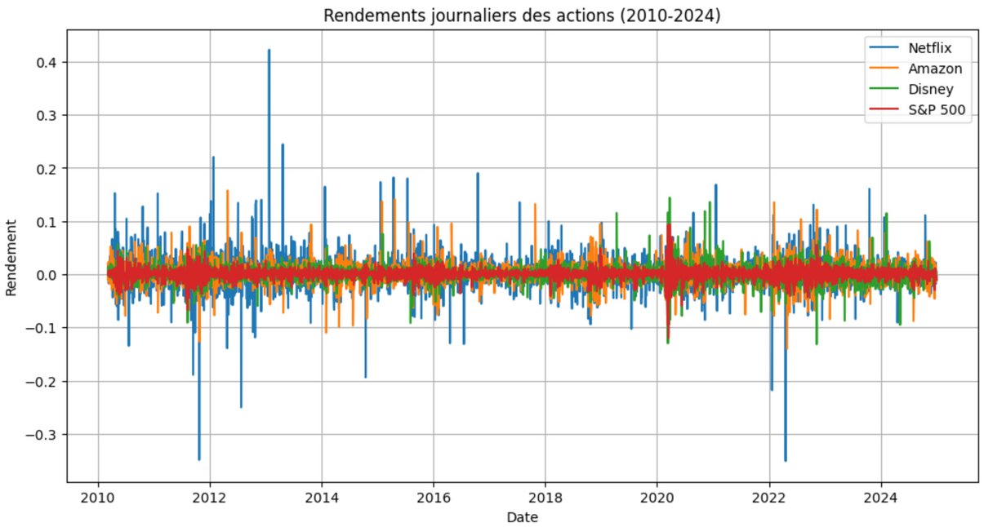
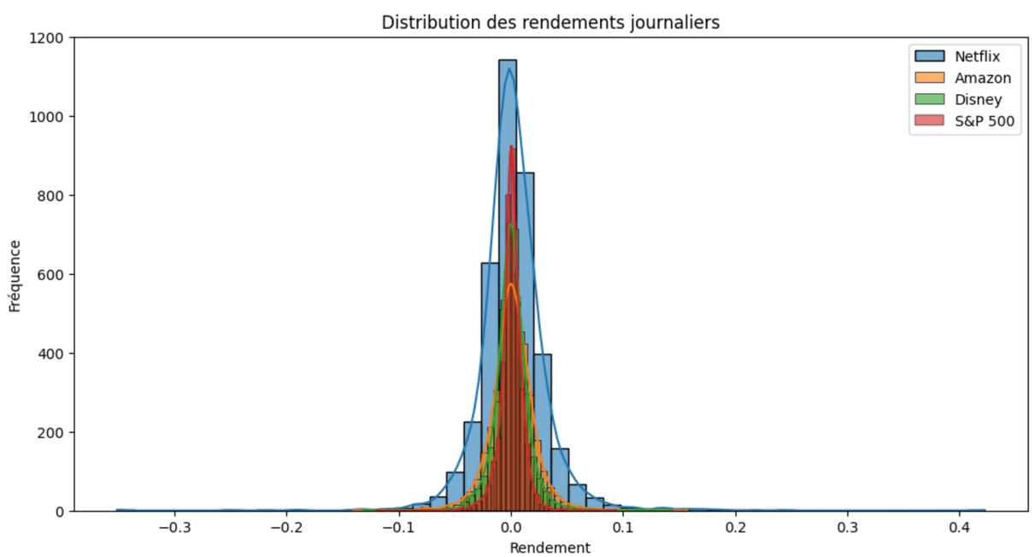
RENDEMENTS JOURNALIERS

Slide 4
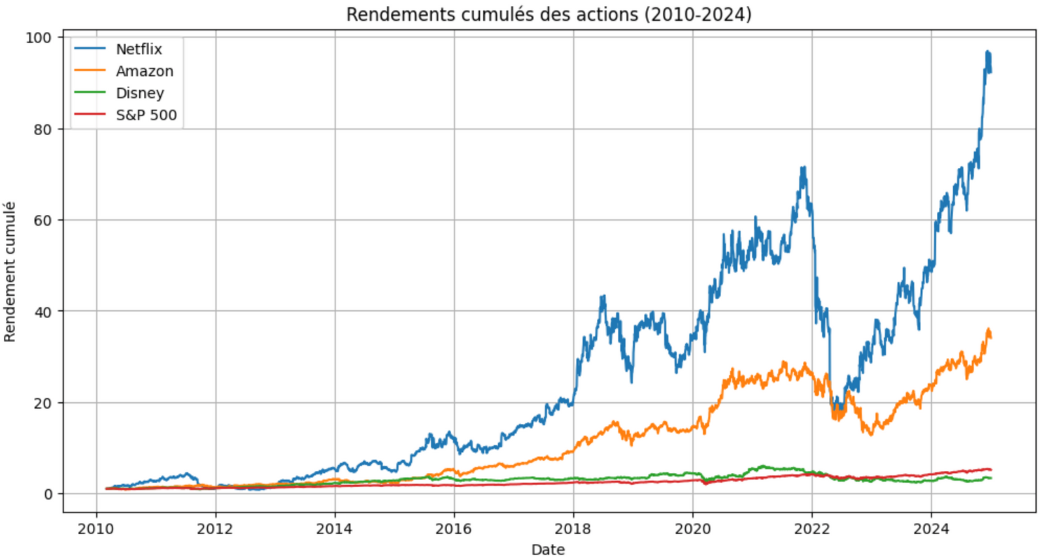
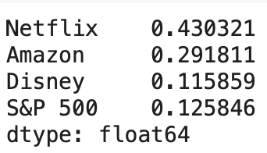

RENDEMENT MOYEN ANNUEL

Slide 5
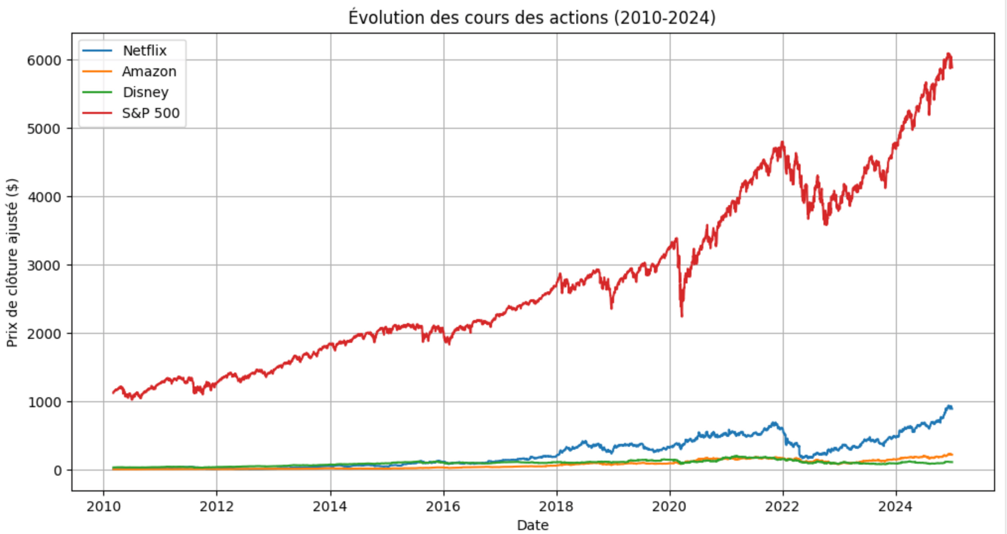
ÉVOLUTION DES COURS DES ACTIONS

Slide 6
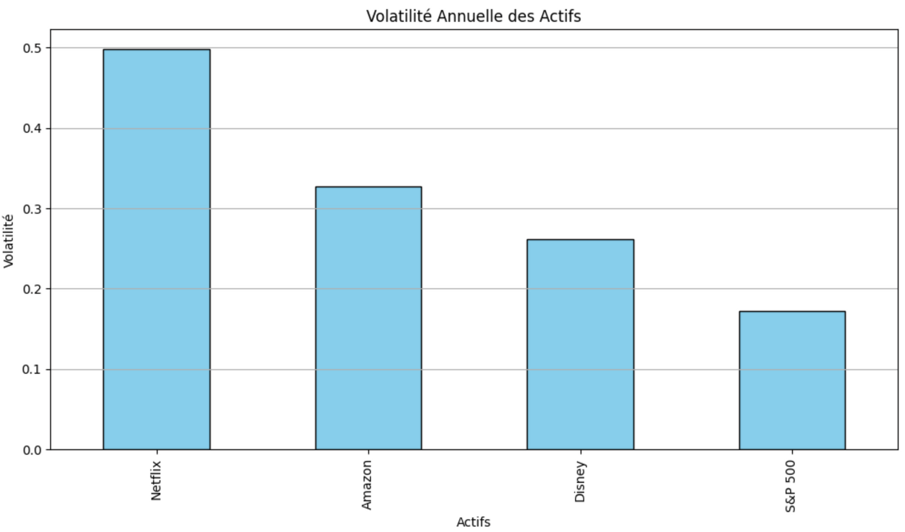
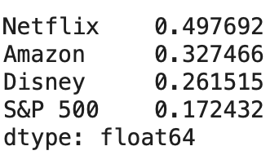
VOLATILITÉ

Slide 7

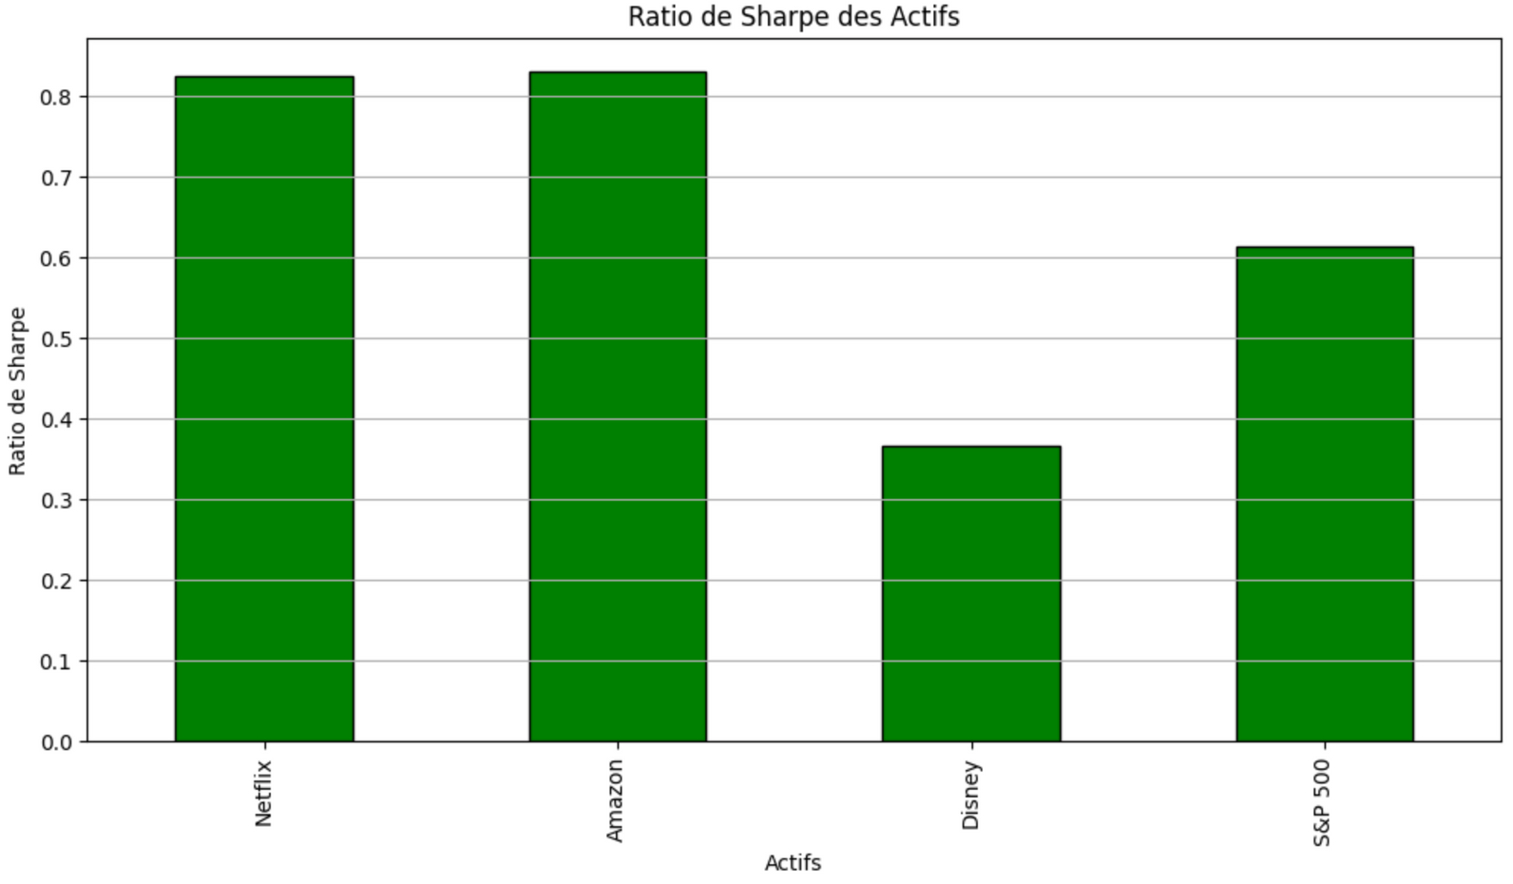
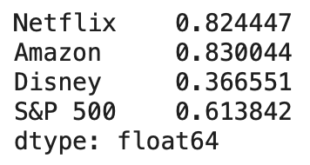
RATIO DE SHARPE

Slide 8

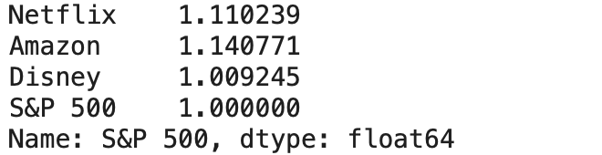
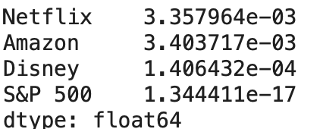

BÊTA
ALPHA

Slide 9
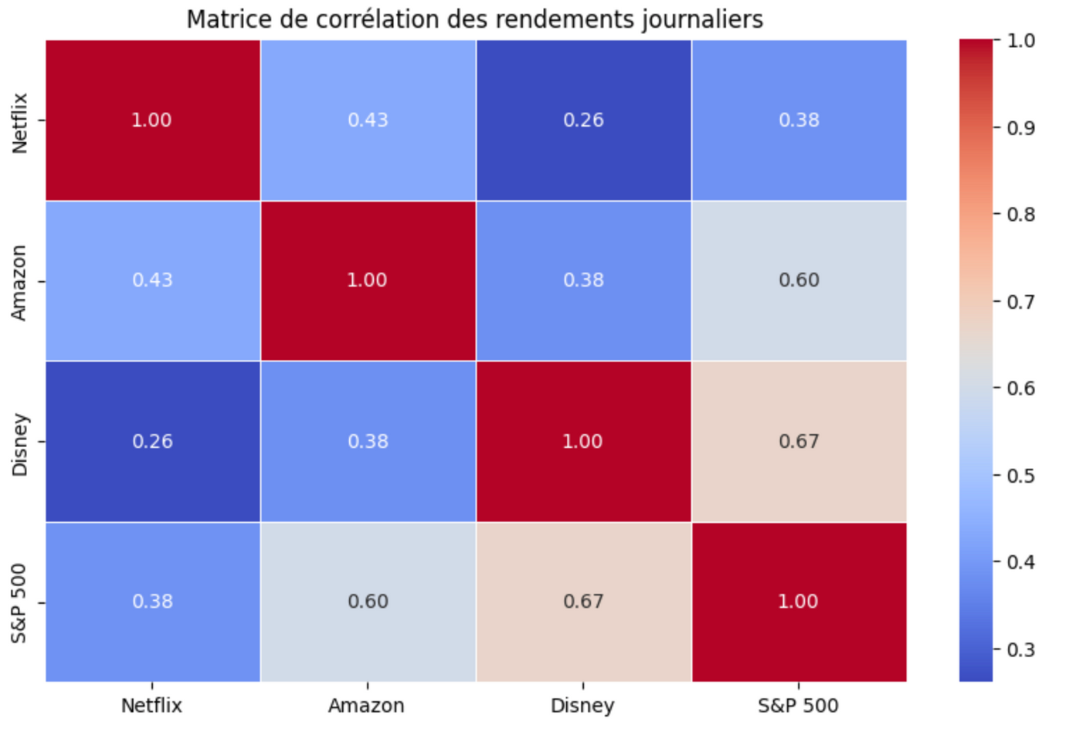
MATRICE DE CORRÉLATION
DES RENDEMENTS

Slide 10



CONCLUSION & RECOMMENDATIONS
Investisseur dynamique
Investisseur modéré
Investisseur prudent
: Netflix
: Amazon
: Disney

Slide 11

MERCI POUR VOTRE ATTENTION
Nicole Pereira - Rafaela Vieira
M2 Finance Internationale

